Slide 1
Kreiranje korisnickog interfejsa koriscenjem Quasar framworka
Napredno Softversko Inzenjerstvo
Zeljko Vasic, broj indeksa 1808

Slide 2
Sadrzaj
Uvod u Quasar i njegove prednosti
Stilizovanje u Quasaru
QButton
QInput
QDialog

Slide 3
Uvod u Quasar i njegove prednosti
Quasar je nadogradnja na framework Vue
Glavna prednost Quasara je ta sto ima dosta ugradjenih gotovih komponenti vec spremnih za koriscenje.
Lak za ucenje, koristi Single File Componente pristup.
Jedan od najbrzih frameworka

Slide 4
Stilizovanje u Quasaru
Komponente u Quasaru dolaze sa bogatom podrskom za dizajn bez dodatnog css-a.
Quasar klase su jednostavan nacin za stilizovanje.
Podesavanje margine i padinga : class="q-ma-sm q-pl-xl"
Podesavanje velicine i debljine fonta: class="text-weight-thin text-lg"
Podesavanje boje slova i boje pozadine: class="text-white bg-blue"
Transormisanje i poravnjanje teksta: class="lowercase text-left"

Slide 5

QButton
Za izradu dugmadi se koristi ugradjena komponenta <q-btn> koja nudi dodatne mogucnosti i podesavanja u odnosu na standardne komponente.

Slide 6
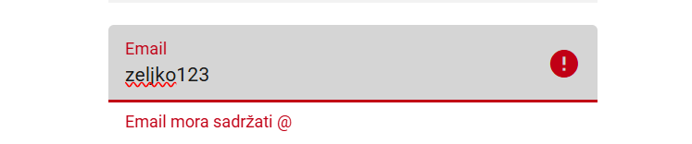
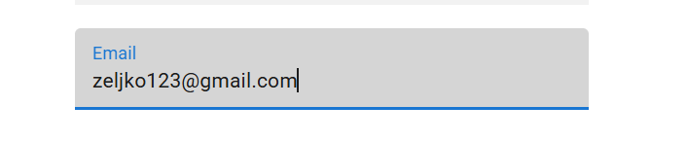
QInput
Podrzava razne tipove polja
-Ima ugradjenu validaciju kroz atribut "rules"

Slide 7
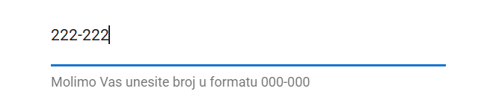
Podrska za ikonice
Omogucava prikaz dodatnih infomacija korisniku koje se prikazuju ispod input polja, preko atributa "hint" ili "error message"
Mask se koisti za unose koji zahtevaju tacno odredjen format
Ugradjeni dogadjaji (input, focus, blur)

Slide 8
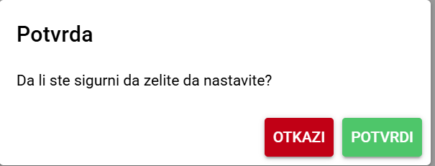
QDialog
QDialog je Quasar komponenta namenjena za dijaloga, upozorenja ili bilo kog sadrzaja u iskacucem prozoru(pop-up).
moze se koristiti na 2 nacina: koriscenjem q-dialog komponente i pozivanjem dijaloga iz Quasar API-ja.
Programeru se olaksava rad sa podacima ugradjenim atributima.
Korisnik poboljsava korisnicko iskustva jer moze da interaguje sa prozorom bez napustanja trenutne stranice.

